Slide 1
电焊机事故案例及安全操作规范PPT
博富特咨询
全面
专业
实用

Slide 2
关于博富特
博富特培训已拥有专业且强大的培训师团队-旗下培训师都拥有丰富的国际大公司生产一线及管理岗位工作经验，接受过系统的培训师培训、训练及能力评估，能够开发并讲授从高层管理到基层安全技术、技能培训等一系列课程。
我们致力于为客户提供高品质且实用性强的培训服务，为企业提供有效且针对性强的定制性培训服务，满足不同行业、不同人群的培训需求。
博富特认为：一个好的培训课程起始于一个好的设计,课程设计注重培训目的、培训对象、逻辑关系、各章节具体产出和培训方法应用等关键问题。

Slide 3
CONTENTS
PART 1
PART 3
惨痛的教训·
·电焊安全操作规范·
PART 2
PART 4
·了解电焊机·
·电焊十不准·
Notes:
更多安全资料，请添加安应管家微信号：ansyingsj1。

Slide 4
PART 1
惨痛的教训
Notes:
更多安全资料，请添加安应管家微信号：ansyingsj1。

Slide 5
一、惨痛的教训
在电焊作业现场，常出现一些易造成人身触电伤亡事故的安全隐患，如电焊作业时，焊工不戴专用手套；电焊机的引出线接头或绝缘破裂导体裸露；引出线接线柱裸露不加护罩；引出线直接搭在金属物体上；引出线拖拉在地面积水里甚至直接扔到深水里，而且焊工还站在水里作业。当安监人员制止、纠正这些习惯性违章行为时，焊工及相当一部分检修工的回答既简单又统一：
“这个电不打人。”
Notes:
更多安全资料，请添加安应管家微信号：ansyingsj1。

Slide 6
一、惨痛的教训
“这个电不打人！？”
电焊机负荷侧（二次低压侧）电压真的不会伤人吗？这是个认识上的误区！是缺乏电气专业技术知识的错误认识，也是对触电事故了解不够的原故。为此，我们多次付出了惨痛的生命代价！

Slide 7
一、惨痛的教训
案例1
某安装公司对某氧化铝厂3号熟料烧成窑进行大修，临时工何某在窑尾焊接钩钉时，不慎触电，送往医院抢救无效死亡。
Notes:
更多安全资料，请添加安应管家微信号：ansyingsj1。

Slide 8
一、惨痛的教训
1、何某无特种作业资格证，违章进行电焊作业，对电焊操作最基本的技能一无所知 。
2、窑体系钢材制造，导电性能良好，何某焊接时左手持钩钉，右手握焊把，被焊物钩钉没有与窑体接触，负载电流通过焊把线、焊条、钩钉、人体、窑体、二次侧地线，回到电焊机，构成电流流通的回路，使电流通过人体，造成触电死亡事故。
如果被焊物钩钉与窑体直接接触，由于人体电阻远远大于金属的电阻，通过人体的电流很小（可以忽略不计），这起人身触电事故就不会发生了。
原 因 分 析

Slide 9
一、惨痛的教训
案例2
某日，李某在未采取任何安全防护措施的阴雨天的环境里进行电焊作业，作业中，在距离电焊机和220V电源约6m处触电死亡。
Notes:
更多安全资料，请添加安应管家微信号：ansyingsj1。

Slide 10
一、惨痛的教训
1、雨水使电焊钳漏电；
2、死者触及到电焊钳的带电部分（如焊钳口、焊条），使电焊机的负荷侧电压加于人体，较大的电流远远超过摆脱电流，使李某无力自主摆脱而触电死亡。
如果李某具备基本的安全用电知识，本次死亡事故是完全可以避免的。
原 因 分 析

Slide 11
一、惨痛的教训
案例3
某造船厂有一位年轻的女电焊工，在船舱内进行电焊作业时不慎触电死亡。
Notes:
更多安全资料，请添加安应管家微信号：ansyingsj1。

Slide 12
一、惨痛的教训
1、因船舱内温度高而且通风不好，身上大量出汗，帆布工作服和皮手套已湿透，导致人体电阻大大下降。
2、在更换焊条时触及焊钳口，因痉挛后仰跌倒，焊钳落在颈部未能摆脱，电焊机二次侧空载电压加于人体，造成电击。
原 因 分 析

Slide 13
一、惨痛的教训
通过以上几起触电死亡事故案例的分析，引发的触电死亡事故都是由电焊机负荷侧电压造成的，并非那些焊工所说的“这个电不打人”。相反，这个电不仅打人还能致命！认为它不打人只是条件未达到。因为干燥的电焊手套、帆布手套及线手套、各类鞋袜、木板等都有一定的绝缘电阻，相应增大了人体的电阻，使通过人体的电流较小，达不到感知电流，所以人没有感觉就认为没有触电，久而久之也就在脑海里形成了错误的认识——“这个电不打人”。
但是，当作业环境特殊时，不但人体电阻的额外增加部分会下降（甚至为零），而且人体电阻也会急剧下降；这时候电打人的条件达到了，发生人身触电伤害事故是必然的。

Slide 14
PART 2
了解电焊机
Notes:
更多安全资料，请添加安应管家微信号：ansyingsj1。

Slide 15
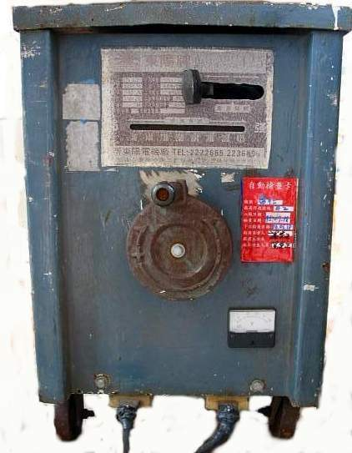
二、了解电焊机
电焊机ON-OFF开关，把手绝缘良好
电动机具出厂许可证(每季更换色号)
焊接电流强弱调整，把手绝缘良好
电压表
二次侧接线端子，紧固锁、绝缘包覆不可裸露
Notes:
更多安全资料，请添加安应管家微信号：ansyingsj1。

Slide 16
二、了解电焊机
外观检查
项次 | 检查项目 | 检查标准
1 | 电焊机本体外壳 | 外壳护盖无破损，固定良好未松脱
2 | 电焊机ON-OFF开关按键或把手或把手 | 无破损，绝缘良好
3 | 电流强弱调整把手 | 无破损、绝缘良好
4 | 一次/二侧接线端 | 端子固定牢固，裸线部位绝缘包覆良好、未裸露
5 | 电焊机入场作业许可证 | 经电气专业人员检查合格后，于电焊机外壳正面明显贴示
6 | 电焊机外卡接地 | 配设绿色或黃绿色接地线，并连接至接地系统
7 | 电压表 | 外观良好无破损，电压指示于需求电压要求相符合
8 | 一次侧电源线 | 3心橡皮绝缘软电缆线

Slide 17
二、了解电焊机
外观检查
项次 | 检查项目 | 检查标准
9 | 一次侧接电来源 | 电焊机一次侧电源接自过载保护开关(漏电断路器)
10 | 二次侧电缆线(焊把夹端) | 电缆线或橡皮绝缘软电缆线
11 | 二次侧电缆线(接地夹端) | 接地用橡皮绝缘软电缆线
12 | 焊把夹 | 绝缘包覆良好、金属部位未裸露
13 | 电击防止装置(灯色检视) | 红灯亮：电击防止失效 黃灯亮：焊接作业中
14 | 电击防止装置配线 | 电焊把线需穿过环形CT(比流器)
15 | 电击防止装置跳脱开关 | 跳脫功能测试正常，开关不可用他物(如牙签)固塞
16 | 焊接空载电压 | 以电压表测量二次侧接线端，显示电压值＜24V

Slide 18
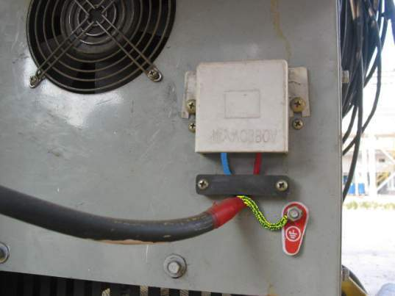
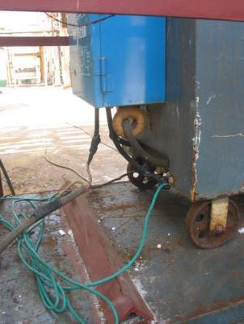
二、了解电焊机
一次侧电源线夹接固定，接线端以压着端子固所，外加覆盖不裸露
电焊机外壳，配黄绿色或绿色接地线至接地系统
Notes:
更多安全资料，请添加安应管家微信号：ansyingsj1。

Slide 19
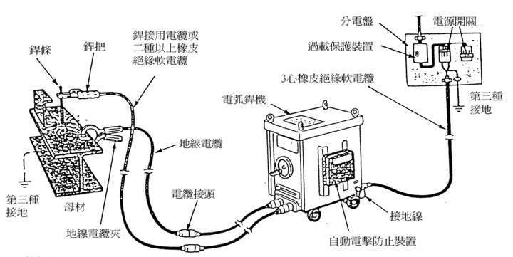
二、了解电焊机
焊机工作原理
一次側電壓
二次側電壓

Slide 20
二、了解电焊机
焊钳与电缆
焊接电缆是焊机连接焊件、工作台、焊钳的绝缘导线，一般要求具备良好的导电能力和绝缘外皮、轻便柔软、耐油、耐热、耐腐蚀和抗机械损伤能力强等性能。
减少接头；为避免和减少接触电阻的热量，焊接电缆最好用整根，电缆中间不要有接头。如需用短线接长时，接头不应超过2个。接头应用铜夹子作成，连接必须坚固可靠并保证 绝缘良好。

Slide 21
二、了解电焊机
焊钳是手弧焊、焊接的主要工具，它与焊工操作安全有着直接关系，因此必须符合下列要求
结构轻便，易于操作。手弧焊钳的质量不应超过600g，其他一般不超过700g
焊钳和焊枪与电缆的连接必须简便可靠，接触良好，否则长时间的大电流通过连接处易发生高热。连接处不得外露，应有屏护装置或将电缆的部分长度，深入到握柄内部，以防触电。

Slide 22
二、了解电焊机
焊钳要有良好的绝缘性能和隔热能力：由于电阻热往往使焊把发热烫手，因此手柄要有良好的绝热层。气体保护焊的焊枪头应用隔热材料包覆保护。焊钳由夹焊条处至握柄连接处止，间距为150mm
要求密封性能良好：等离子焊枪应保证水冷系统密封，不漏气、不漏水

Slide 23
二、了解电焊机
操作简便：手弧焊钳应保证在任何斜度下都能夹紧焊条，而且更换焊条方便。
一次侧电源线：长度适当。焊机电源与插座连接的电源线电压较高，触电危险性大，所以其长度越短越好，安全规则规定不得超过2～3m。如确需较长电缆时，应架空布设，严禁将电源线拖在工作现场地面。
Notes:
更多安全资料，请添加安应管家微信号：ansyingsj1。

Slide 24
二、了解电焊机
焊接电缆截面积与焊接电流/A、电缆长度/m的关系
电流/ 截面积 | 20A | 30A | 40A | 50A | 60A | 70A | 80A | 90A | 100A
100mm2 | 25m | 25m | 25m | 25m | 25m | 25m | 25m | 28m | 35m
150mm2 | 35m | 35m | 35m | 35m | 50m | 50m | 60m | 70m | 70m
200mm2 | 35m | 35m | 35m | 50m | 60m | 70m | 70m | 70m | 70m
300mm2 | 35m | 50m | 60m | 60m | 70m | 70m | 70m | 85m | 85m
400mm2 | 35m | 50m | 60m | 70m | 85m | 85m | 85m | 95m | 95m
500mm2 | 50m | 60m | 70m | 85m | 95m | 95m | 95m | 120m | 120m
600mm2 | 60m | 70m | 85m | 85m | 95m | 95m | 95m | 120m | 120m

Slide 25
二、了解电焊机
电焊机品种
交流手工弧焊机
氩弧焊机
直流弧焊机
二氧化碳保护焊机
埋弧焊机
对焊机
点焊机
高频直逢焊机
滚焊机
铝焊机
闪光压焊机
激光焊机
Notes:
更多安全资料，请添加安应管家微信号：ansyingsj1。

Slide 26
二、了解电焊机
电焊机品种
焊条电弧焊所用焊机按电源的种类可分为交流弧焊机和直流弧焊机两大类。
交流手工弧焊机主要用于焊接2.5mm以上厚度的钢板。

Slide 27
PART 3
电焊安全操作规范
Notes:
更多安全资料，请添加安应管家微信号：ansyingsj1。

Slide 28
三、电焊安全操作规范
电焊机安全使用原则
做好个人防护。工作前要戴好手套、穿好绝缘鞋和工作服。
工作前要检查设备、工具的绝缘层是否有破损现象，焊机接地、接零及焊机各接点接触是否良好。
推、拉电源闸刀时，要戴绝缘手套，动作要快，并且站在侧面，以防止电弧火花灼伤面部身体出汗、衣服潮湿时切勿靠在带电的工件上。

Slide 29
三、电焊安全操作规范
电焊机安全使用原则
在狭小的仓室或容器内焊接时，要设有监护人员。
严禁利用建筑物的金属结构、管道、轨道或其他金属搭起来作为导线使用。
严格执行焊机规定的负载持续率，避免焊机超负荷运行使绝缘损坏或设备烧损。
在带电的情况下，不要将焊钳夹在腋下去搬弄焊件或将电缆挂在脖颈上。

Slide 30
三、电焊安全操作规范
电焊机工作条件
温度－25～40℃；相对温度不大于90％(在25℃的环境温度，特殊环境下，如气温过低或过高、气压过低以及有腐蚀或爆炸环境中，应使用符合环境要求的特殊性能的焊机。
焊机必须平稳安放在通风良好、干燥的地方。
焊机的工作环境应防止剧烈振动和碰撞。
在有腐蚀气体和导电性尘埃的场所，焊机必须作隔离维护。
Notes:
更多安全资料，请添加安应管家微信号：ansyingsj1。

Slide 31
三、电焊安全操作规范
电焊机工作条件
受潮的焊机应用人工干燥方法进行干燥，受潮严重时必须进行检修。
焊机应半年进行一次例行维修保养，发现绝缘损坏、电刷磨损或损坏等应及时检修。
应当避免和减少焊机的超负荷运行。

Slide 32
三、电焊安全操作规范
焊机保护性接地安全技术条件
温度－25～40℃；相对温度不大于90％(在25℃的环境温度，特殊环境下，如气温过低或过高、气压过低以及有腐蚀或爆炸环境中，应使用符合环境要求的特殊性能的焊机。
所有交流、旋转式直流电焊机和焊接整流器的内 外壳，均必须装设保护性接地或接零装置。

Slide 33
三、电焊安全操作规范
焊机保护性接地安全技术条件
焊机的接地装置可用铜棒或无缝钢管作接地极打人地里深度不小于1m，接地电阻小于4Ω。焊机的接地装置可以广泛利用自然接地极。如铺设于地下的属于本单位独立系统的自来水管或与大地有可靠连接的建筑物的金属结构等。但氧气和乙炔管道以及其他可燃易燃用品的容器和管道，严禁作为自然接地。
自然接地极电阻超过4Ω时，应采用人工接地。

Slide 34
三、电焊安全操作规范
焊机保护性接地安全技术条件
弧变压器的二次线圈与焊件相接的一端也必须接地(或接零)，但二次线圈一端接地或接零时，则焊件不应接地或接零。
凡是在有接地或接零装置的焊件上(如机床的部件)进行焊接时应将焊件的接地线(或接零线)暂时拆除，焊完后方可恢复在焊接与大地紧密相连的焊件(如自来水管、房屋的金属立柱等)时，如果焊件的接地电阻小于4Ω，则应将焊机二次线圈一端的接地线或接零线暂时解开，焊完后再恢复。总之，变压器二次端与焊件不应同时存在接地或接零装置。

Slide 35
三、电焊安全操作规范
用于焊机接地或接零的导线，应当符合下列安全要求。
接地或接零线必须用整根的、中间不得有接。与焊机及接地体的连接必须牢靠，应用螺栓拧紧。在有振动的地方，应当用弹簧垫圈、防松螺帽等防松动措施。固定安装的电焊机，上述连接应采用焊接。
所有电焊设备的接地(或接零)线，不得串联接人接地体或零线干线。连接接地或接零线时，应当首先将导线接到接地体上或零线 干线上，然后将另一端接到焊接设备外壳上，拆除接地或接零线的顺序则恰好与此相反，应先将接地(或接零)线从设备外壳上拆下，然后再解除与接地体或接零线干线的连接，不得颠倒顺序。

Slide 36
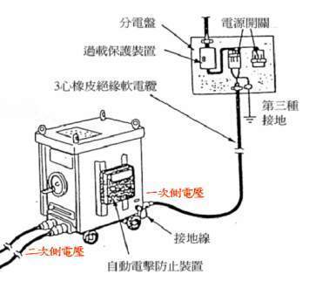
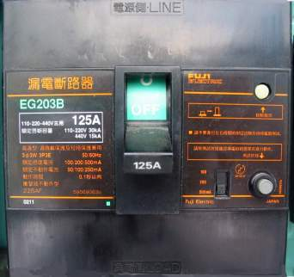
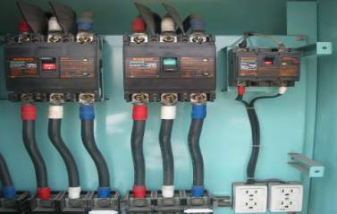
三、电焊安全操作规范
电焊机一次测电源配接
电机线一次测电源接自
过载保护开关(漏电断路器)

Slide 37
三、电焊安全操作规范
电焊工要取得特种作业人员(焊工)证书,方准操作
安全操
作规程
工作前，要仔细检查电源线、焊机接线柱、焊钳等是否完好无损,检查接地是否良好
焊钳线、电源线经过车行道时,应加套管或盖板。焊接场地必要时需配备消防器材，并保证足够的照明和良好的通风
Notes:
更多安全资料，请添加安应管家微信号：ansyingsj1。

Slide 38
三、电焊安全操作规范
安全操作规程
工作回路或焊机接地线应绝缘良好，不准搭接在易燃、易爆物品上，也不准搭接在各类管道或设备上。氧气瓶与电焊机在同一工作地点使用时，瓶底应垫绝缘物，防止被串入电焊机二次回路。
焊接点要离开各类易燃、易爆物品20米以上。

Slide 39
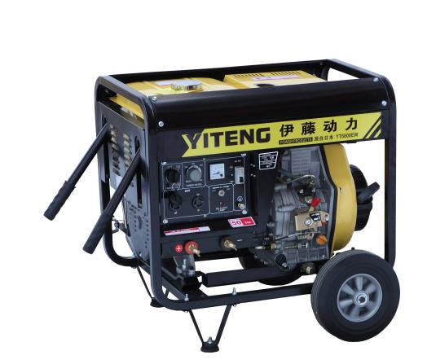
三、电焊安全操作规范
安全操作规程
禁止在刚喷过油漆或存放易爆物的地点焊接。在容器内等有限空间焊接时，应打开所有通风口，外面要设专人监护，必要时进行人工强排风，照明要用12V安全电压。禁止在带电导线、带电设备、变压器、油开关附近进行焊接作业。

Slide 40
三、电焊安全操作规范
安全操作规程
焊接密闭空心工件时，必须留有出气口。
室内焊接时要通风并戴防尘口罩。焊接有色金属时，必要时应使用过滤器或防毒面具。
禁止赤手更换焊条。在金属管道、容器内焊接时，身体接触部分必须铺垫绝缘物。

Slide 41
三、电焊安全操作规范
安全操作规程
雨天禁止在室外焊接；在潮湿地方作业，脚下要铺有绝缘物，穿好绝缘鞋-相对湿度超过90%，温度高于40°。
高空作业、水上作业，地面要有专人监护，遇有六级以上大风应禁止作业。
敲焊渣时要戴防护镜。两人以上配合作业。焊工施焊前，要通知协作者以免电弧光伤眼。
Notes:
更多安全资料，请添加安应管家微信号：ansyingsj1。

Slide 42
三、电焊安全操作规范
安全操作规程
在室外临时搭接电焊机，必须由电工接线。严禁开关、电源线超负荷。
在休息或作业完毕，应先关闭电焊机，再切断总电源。工作完毕后要查看场地，灭绝火种，确认安全后方可离开。
焊工在进入禁火区域内工作，必须经安全部门同意，办理动火手续，并采取安全措施，方准工作。

Slide 43
PART 4
电焊十不准
Notes:
更多安全资料，请添加安应管家微信号：ansyingsj1。

Slide 44
四、焊接作业十不准
不是焊工不焊
要害部门和重点部位未经批准不焊
不了解焊接点周围情况、不了解焊接物内部情况不焊
火星飞溅物去向不明不焊
装过易燃、易爆物品的容器，没有彻底清洗干净不焊

Slide 45
四、焊接作业十不准
用可燃材料作保温隔音的部位不焊
密闭或有压力的容器和管道不焊
焊接部位旁边有易燃、易爆物品不焊
附近有与明火作业相抵触的作业不焊
禁火区内未办理动火审批手续，没有采取安全措施不焊
Notes:
更多安全资料，请添加安应管家微信号：ansyingsj1。

Slide 46
感谢聆听
资源整合，产品服务
↓↓↓
公司官网 | http://www.bofety.com/
如需进一步沟通
↓↓↓
联系我们 | 15250014332 / 0512-68637852
扫码关注我们
获取第一手安全资讯
微信公众号
抖音

